Slide 1
가디언 테일즈
엔드 컨텐츠 분석

Slide 2
가테 엔드는 어떻게 구성되어 있나
PVE : 부유성 미궁, 경계의 미궁, 카마존 랜드, 협동전, 궤도 엘리베이터
경쟁 X, 주로 성장에 필요한 재화
PVP : 콜로세움, 아레나
경쟁 O, 주로 뽑기에 사용되는 재화
-> PVE에서 성장을 한 뒤, PVP를 통하여 다양한 캐릭터를 얻고, 다시 PVE로 돌아가는 형태의 엔드 컨텐츠 구조

Slide 3
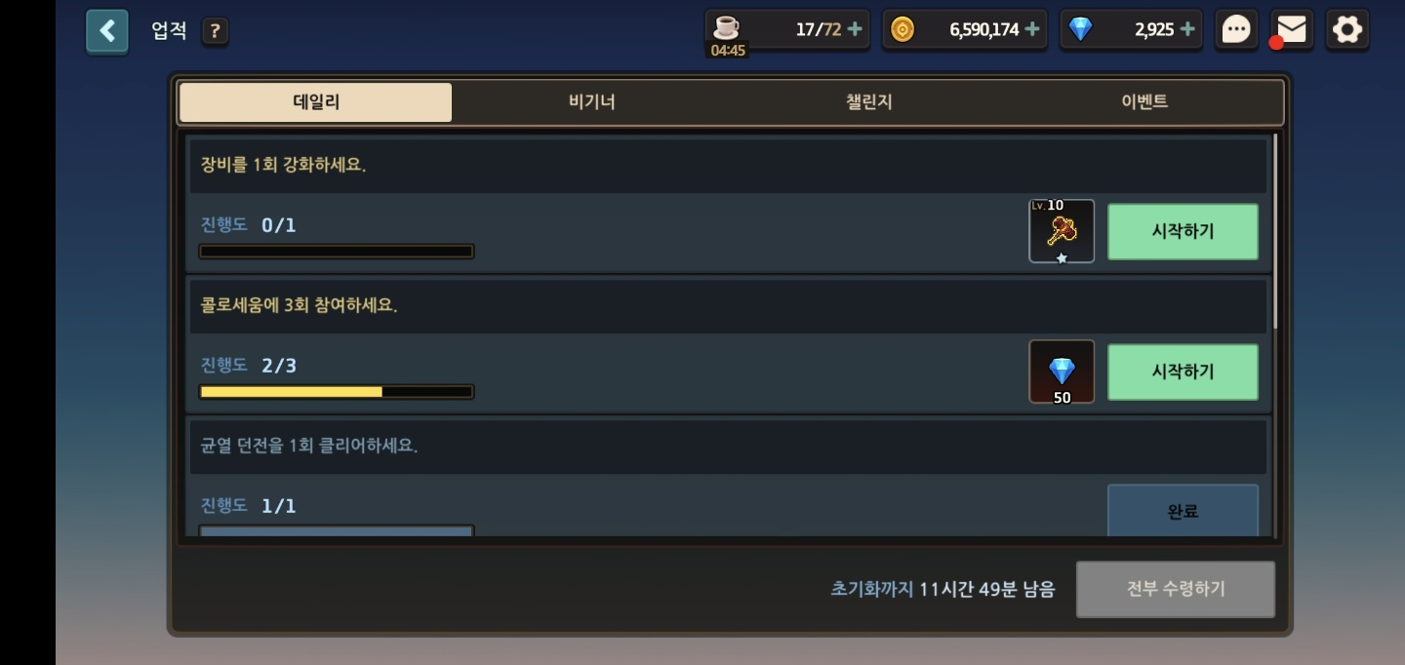
PVP : 콜로세움
유저는 주로 데일리 미션의 콜로세움 3회 플레이를 통하여 접근
-> 주간 보상인 젬을 수급하기 위하여 플레이

Slide 4
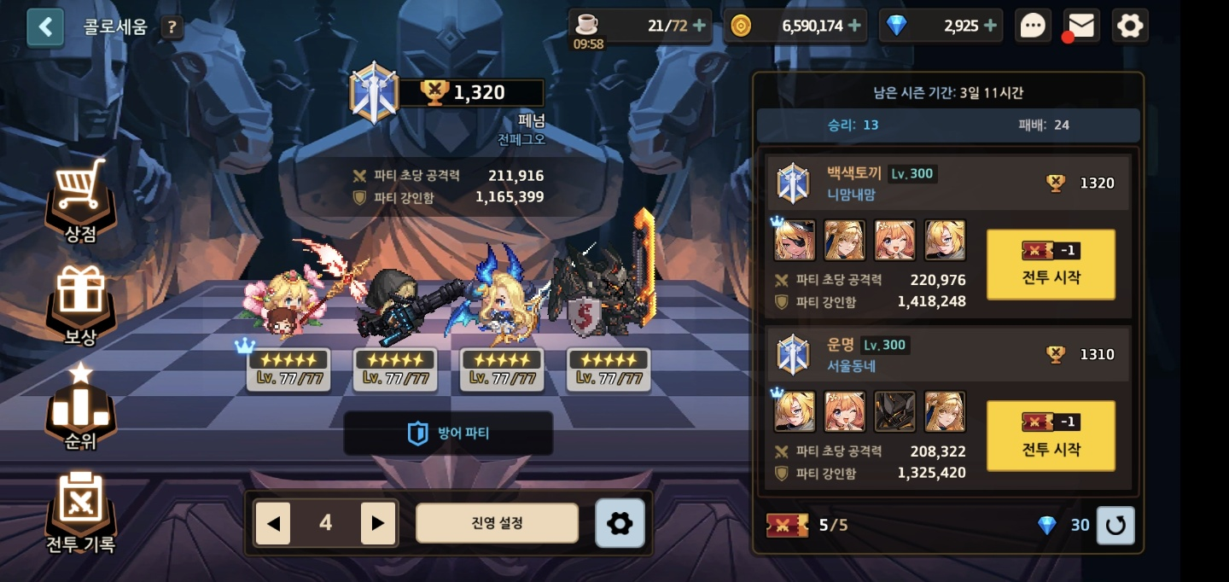
PVP : 콜로세움
비 동기식 PVP로 티켓만 있다면, 언제라도 플레이 할 수 있는 PVP 컨텐츠이다.
티켓의 획득은 따로 구매가 불가능하여, 과금 유저들과 무과금 유저간의
획득 점수 차이가 크게 벌어지지 않도록 하였다.
유저는 방어 파티와 방어 파티의 진영을 설정 할 수 있으며,
공개 되어있는 상대방의 방어 파티를 보고 공격 파티를 선택하여 공격

Slide 5
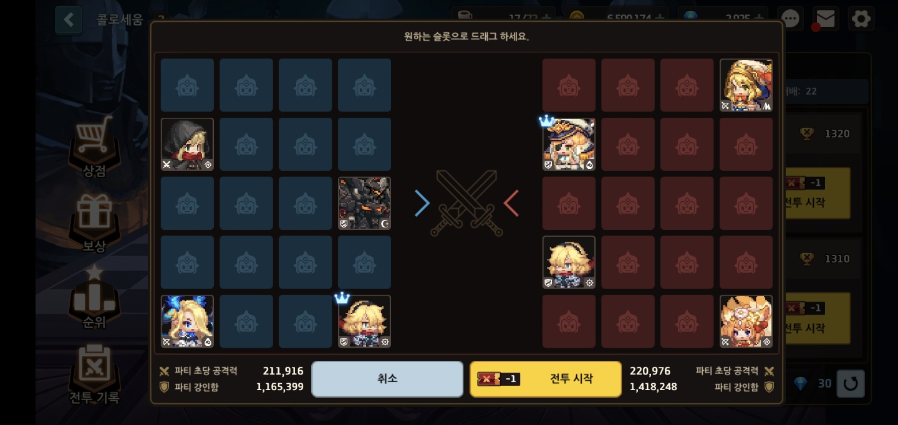
PVP : 콜로세움
유저는 공격을 할 때 상대방 방어 파티의 진형을 보고
본인의 공격 파티 진형도 수정을 하여 공격을 할 수 있으며, 전략적인 요소가 강조 되어있는 형태의 PVP이다.
-> 일반적인 AI PVP를 벗어나 유저가 진형을 고민하면서 유저의 성장을 유도

Slide 6
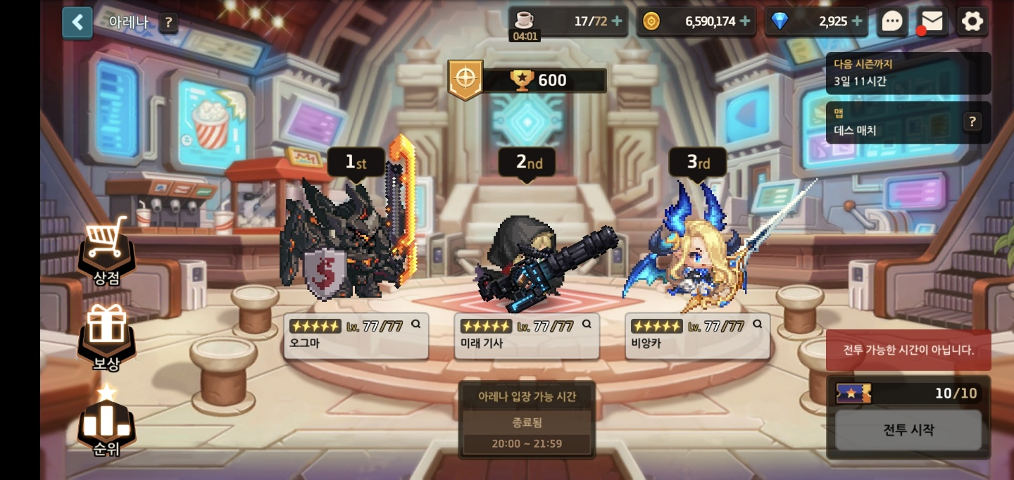
PVP : 아레나
실시간 PVP 형태를 띄고 있는 아레나로 시즌에 따라 전투가 진행되는 맵이 변경
-> 콜로세움에서 직접 캐릭터를 조작하고 싶어 하는 유저는 자연스럽게 아레나를 접하게 됨
-> 시즌에 따라 맵을 변경되어, 다양한 캐릭터의 육성을 유도

Slide 7
PVP : 아레나
맵과 캐릭터의 특성, 용도를 고민하여 출전 순서를 결정하여 플레이
-> 캐릭터와 출전 순서를 고민 할 때 매칭되는 상대방의 덱도 고려를 해야하기 때문에
콜로세움보다 더 많은 고민을 하게 됨으로써 유저의 성장이 보다 빠르게 됨

Slide 8
PVP : 아레나
아레나는 콜로세움과 다르게 입장 가능 시간이 존재
-> 시간을 제한하여 일시적으로 매칭 풀을 늘려 더 손쉽고, 안정적인 매칭을 위함

Slide 9
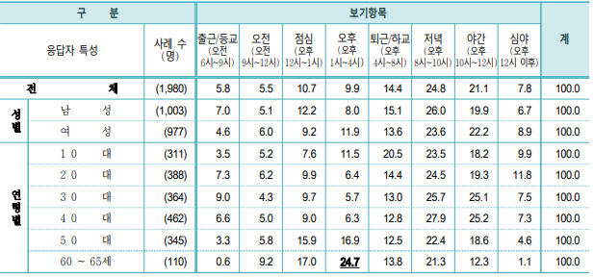
PVP : 아레나
왜 저 시간인가? : 2020 게임 이용자 실태 조사 보고서에 따르면 오후 8~10시 사이에 가장 많은 유저가 이용

Slide 10
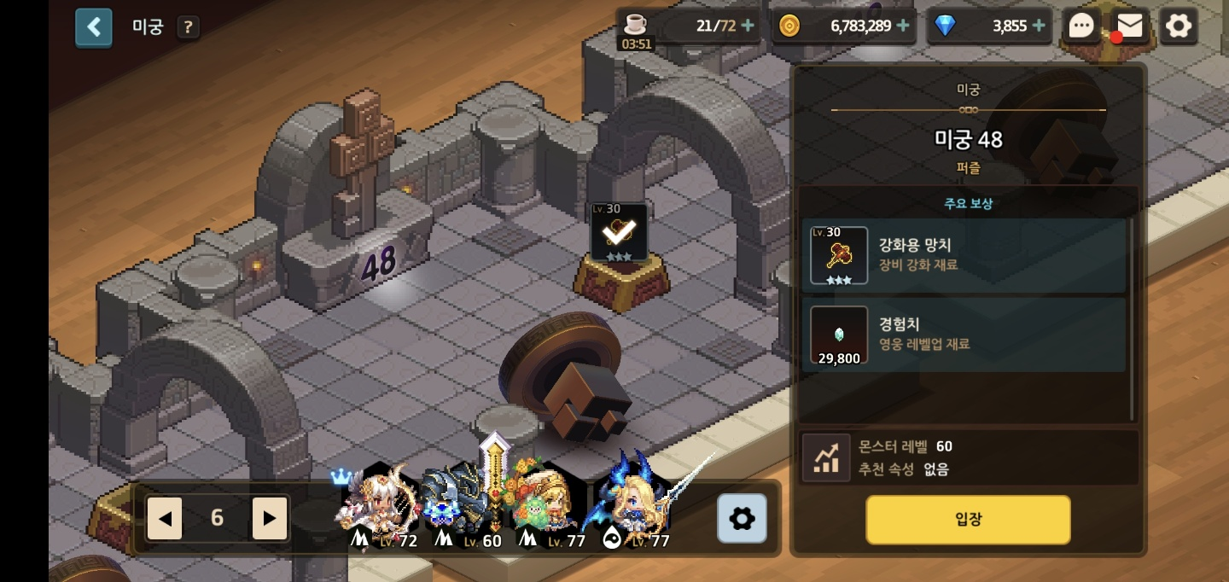
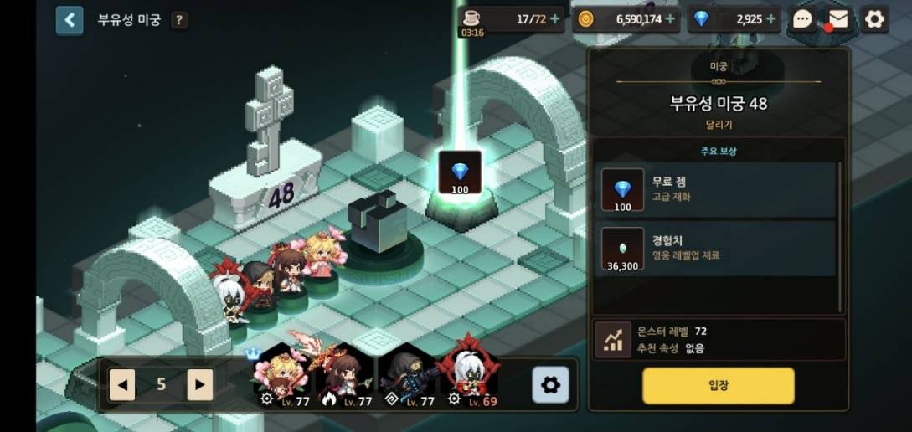
PVE : 부유성 미궁
메인 스토리를 진행하며 유저는 미궁을 오픈하게 되고 성장하며
난이도에 대한 아쉬움을 느낄 때 쯤 부유성 미궁이 오픈되어
아쉬움을 달랠 수 있고, 기존의 미궁에서 플레이 했던 구조가 반복되기 때문에 더욱 쉽게 접근이 가능

Slide 11
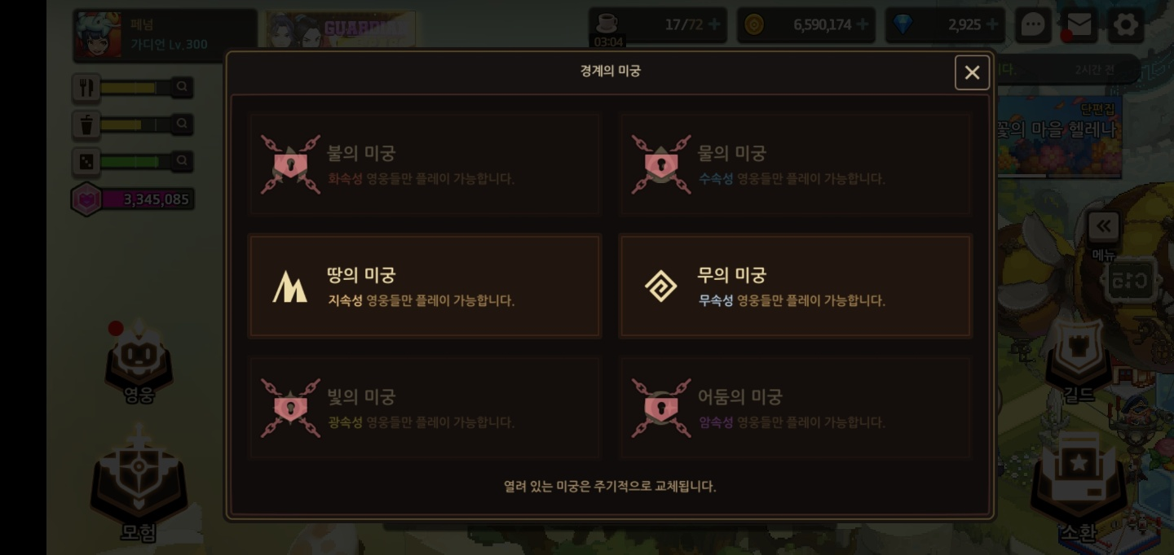
PVE : 경계의 미궁
부유성 미궁과 다르게 속성이 제한되는 경계의 미궁
-> 유저로 하여금 클리어 하기 위해서는 다양한 속성의 캐릭터 육성을 유도
-> 기본적인 난이도는 부유성 미궁과 비슷하나, 속성 제한으로 인하여 유저가 체감하는 난이도는 상승

Slide 12
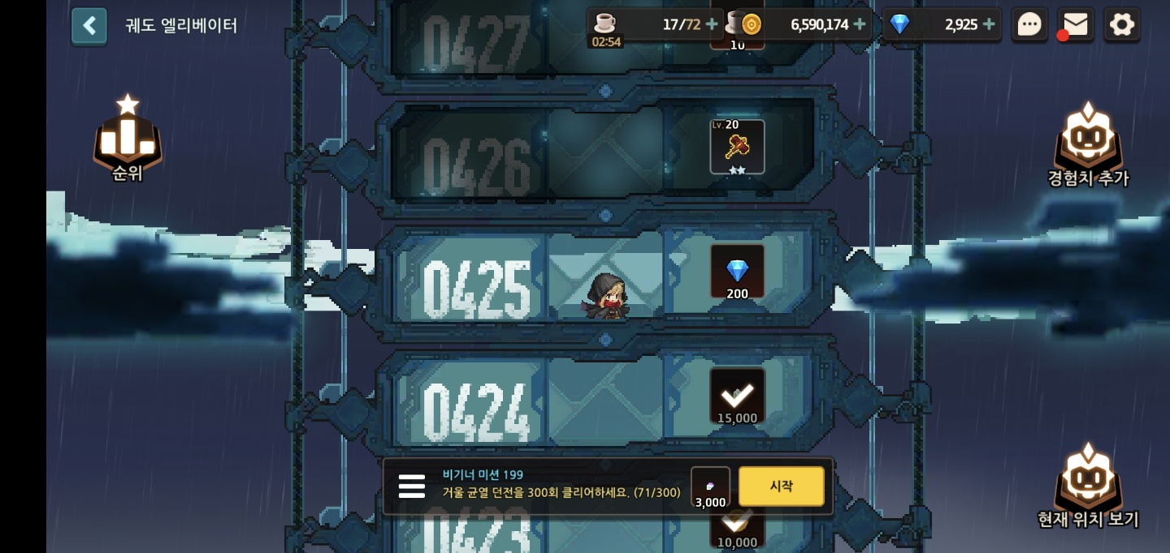
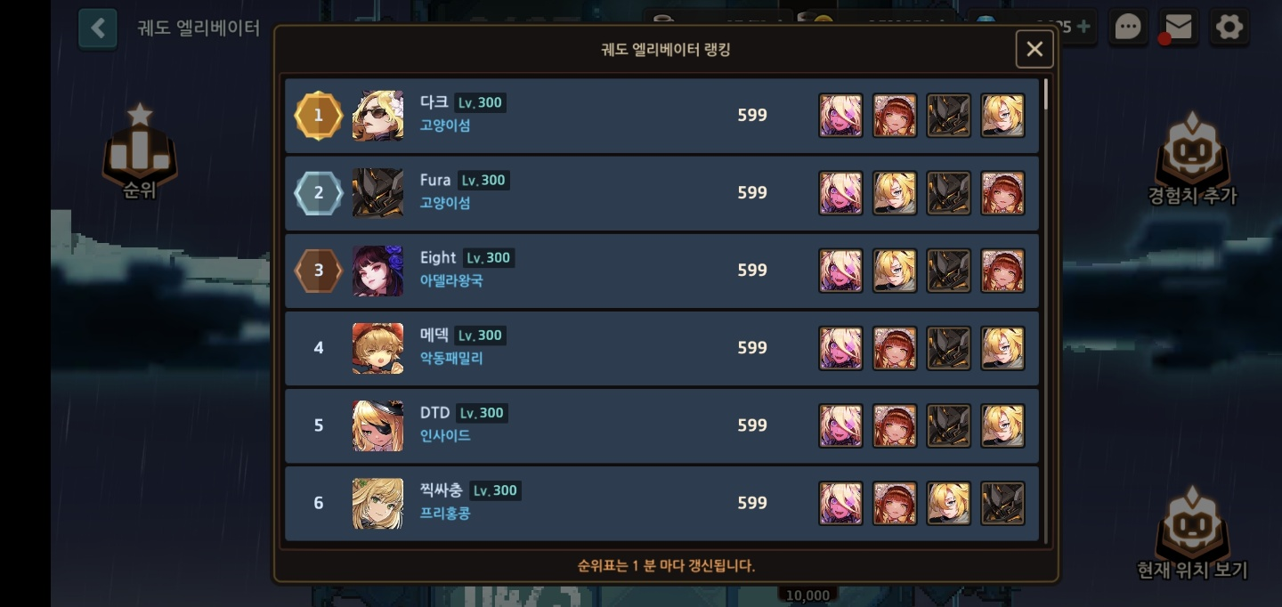
PVE : 궤도 엘리베이터
유저가 덱과 진영을 설정하여 층을 올라가는 형태의 컨텐츠로
PVP에서 콜로세움이 PVE로 변화된 형태
-> 순위를 통하여 랭커들의 덱을 참고가 가능하여 타 유저들은 목표로 잡을 수 있음.

Slide 13
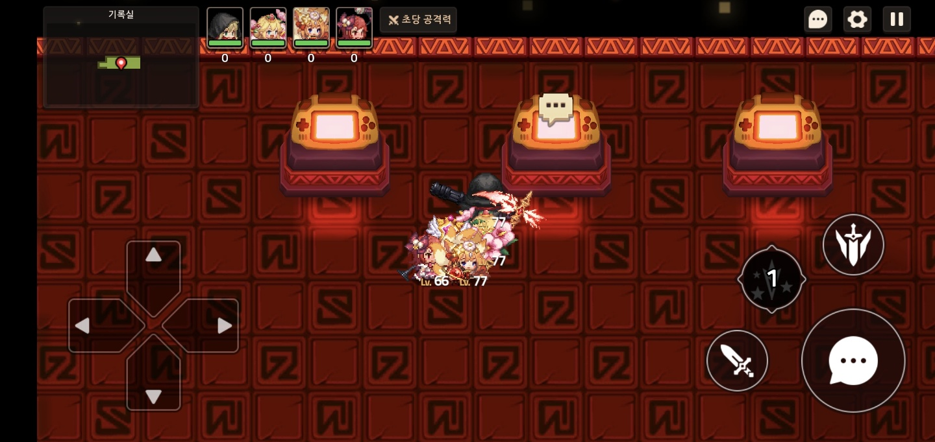
PVE : 궤도 엘리베이터
타 컨텐츠와 크게 다른 점 중 하나는 스태미나의 소모가 전혀 없다는 점
또한 50층 단위로 스토리에 관련된 내용들이 존재하여 스토리를 좋아하는 유저에게 필수적 컨텐츠
-> 스토리를 좋아하는 유저에게 성장에 대한 동기를 부여

Slide 14
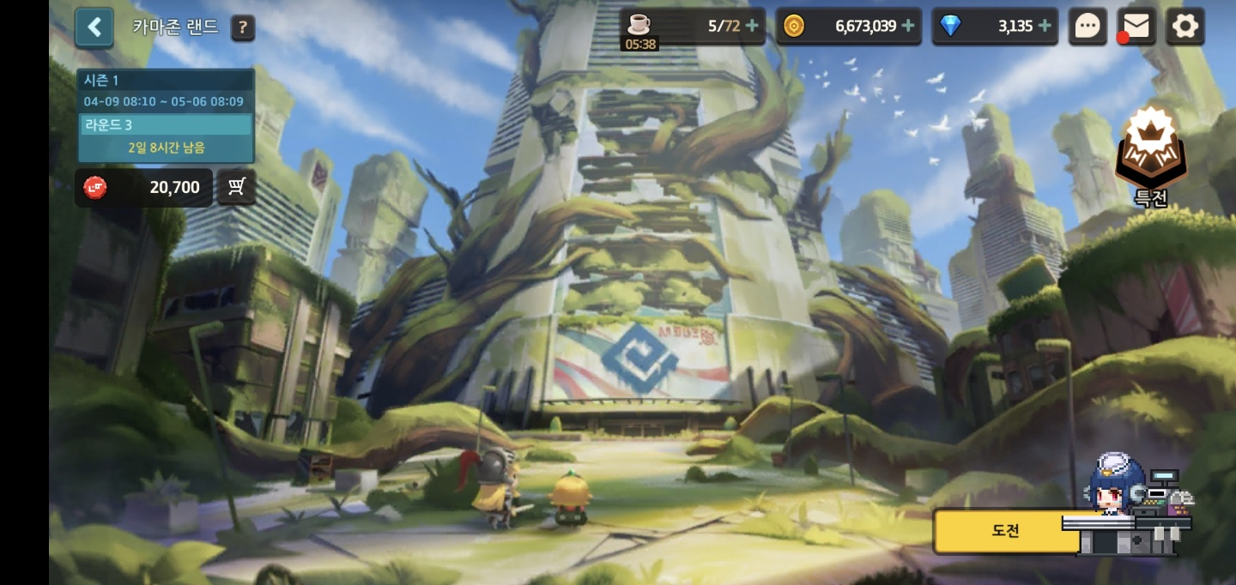
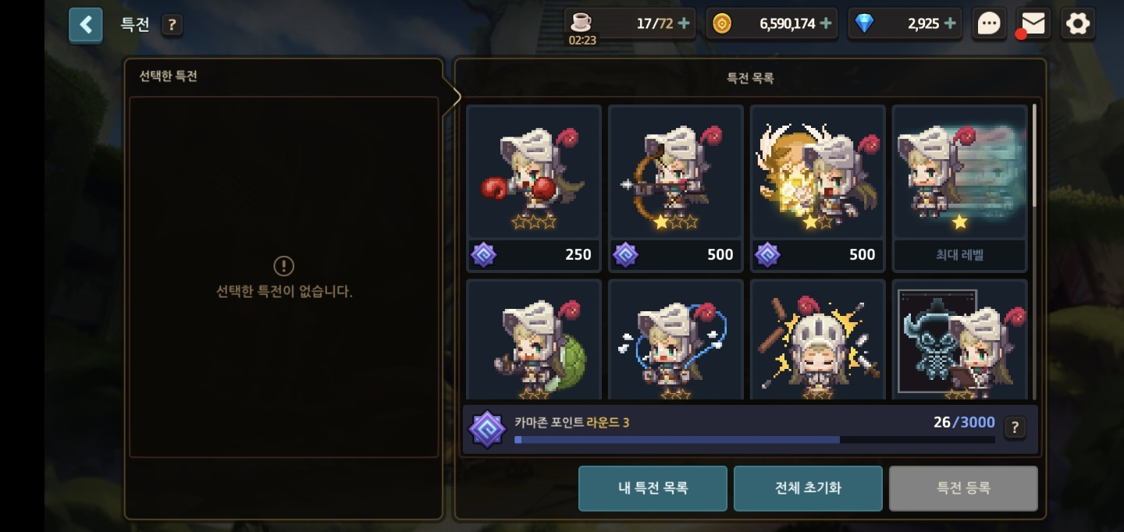
PVE : 카마존 랜드
총 난이도가 6가지, 최대 6층, 6스테이지로 구성되어 있는 컨텐츠이며
카마존 랜드 한정으로 특전 시스템이 존재하여, 카마존 랜드를 플레이 하며 얻은 카마존 포인트로
다음 도전에서 이로운 효과를 플레이어가 직접 부여가 가능.
-> 특전 시스템을 이용하여 유저로 하여금, 더 높은 난이도, 층을 클리어 하기 위한 고민을 유도하여
한 단계 높은 유저로 상승을 유도

Slide 15
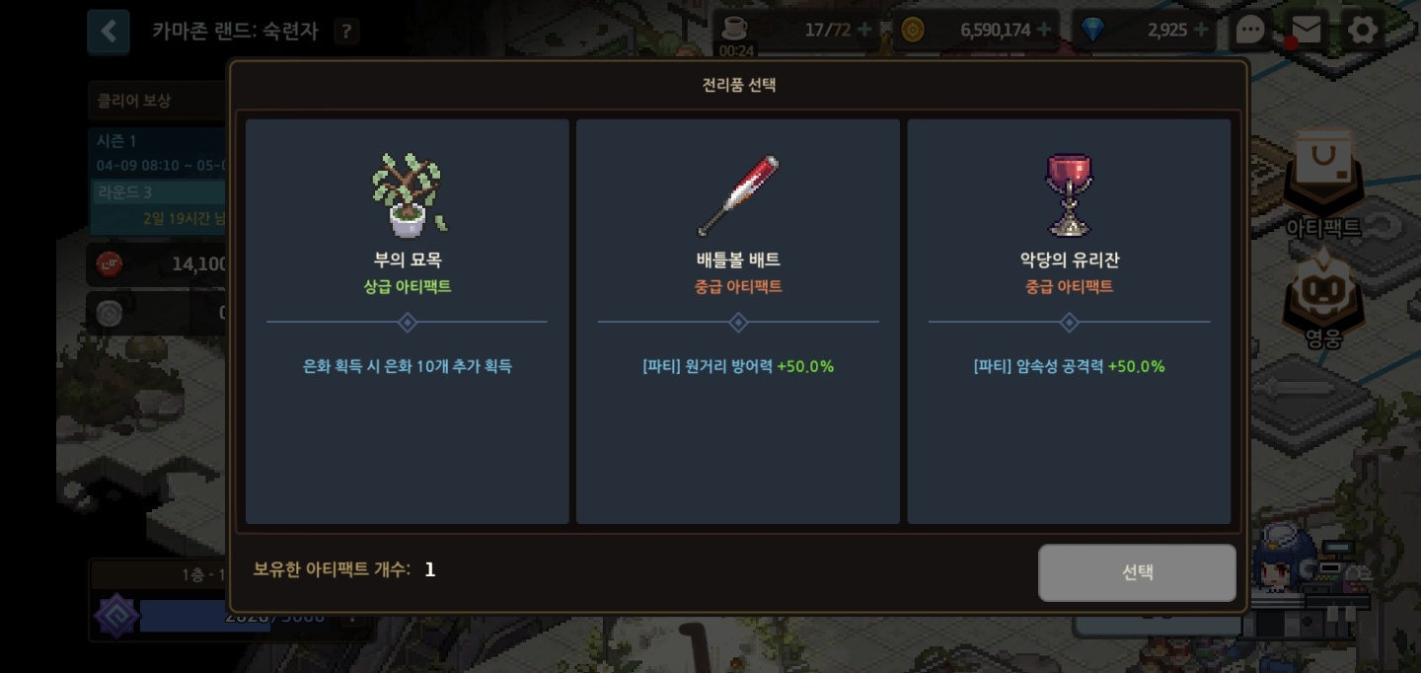
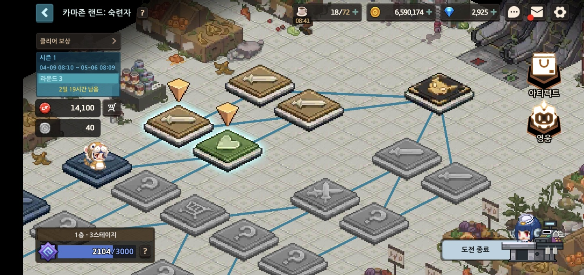
PVE : 카마존 랜드
보스까지 가는 길목에는 일반전투, 랜덤 이벤트, 상점, 엘리트 전투, 회복으로 이루어져 있으며
회복을 제외한 모든 곳에서 아티팩트를 랜덤으로 획득이 가능하다.
유저는 이 아티팩트를 조합하여 최종 층까지 클리어 하는 것이 목표이다.
-> 평소에는 불가능한 수준의 무기 충전 속도나 기술 피해량을 올리는 플레이가 가능하여
유저에게 색다른 재미를 줌 (베로니카 무기충 200%)

Slide 16
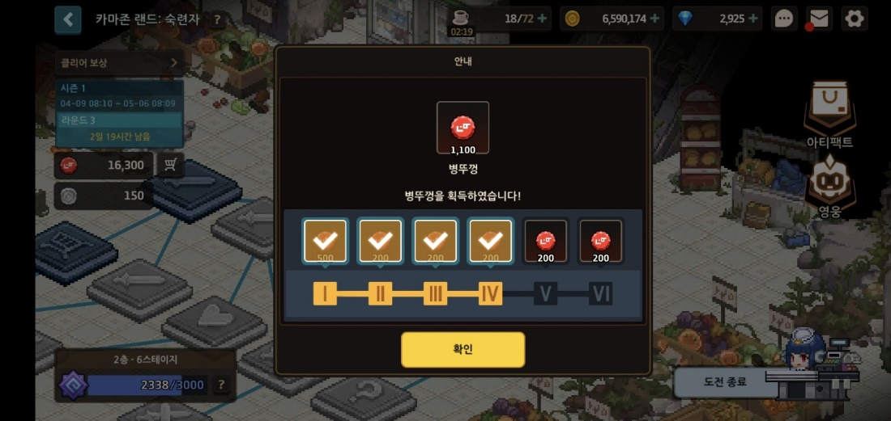
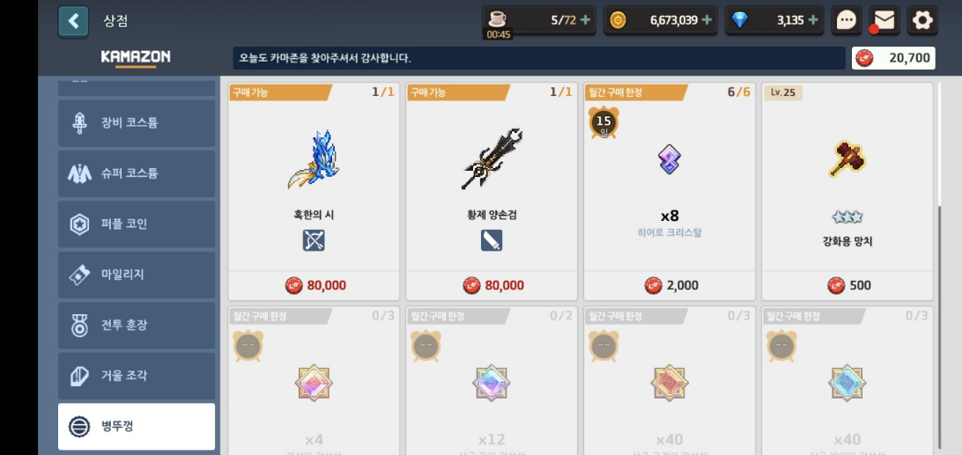
PVE : 카마존 랜드
각 난이도별, 층의 클리어 보상으로 병뚜껑을 획득 가능하며
병뚜껑으로는 캐릭터의 성장에 필요한 재화를 구매 할 수 있다.
-> 1달 주기로 구매 제한을 초기화하며 유저로 하여금 다량의 성장 재화를 보충 할 수 있음

Slide 17
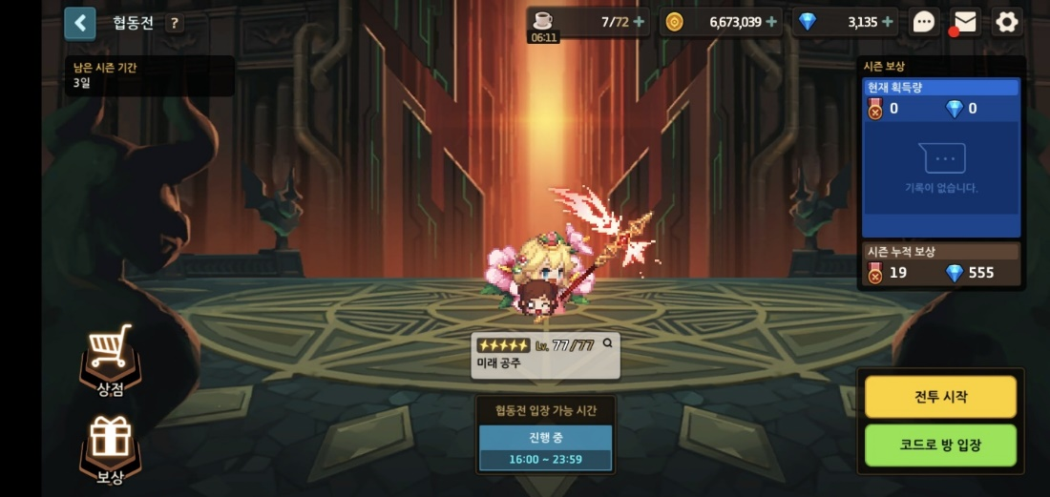
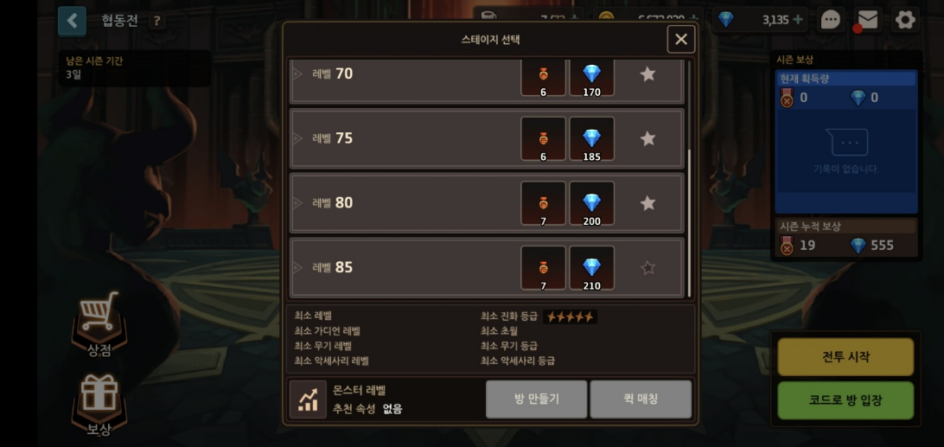
PVE : 협동전
가장 최근에 추가된 컨텐츠로 최대 4인의 유저가 하나의 맵을 클리어 하는 형태.
협동전 또한 아레나와 같이 매칭이 주된 플레이 방식
-> 아레나와 같이 입장 가능한 시간을 제한하여, 빠르고 안정적인 매칭을 유도

Slide 18
PVE : 협동전
협동전 플레이 도중 유저가 죽게 되면 게임이 끝나는 것이 아니라
영혼의 형태로 변화하게 되며 팀원을 따라다니며 힐을 줄 수 있음.
-> 죽었다고 끝이 아닌, 팀원을 지원하는 형태로 변화하여
죽더라도 클리어를 성공 하였을때 성취감을 얻을 수 있음

Slide 19
PVE : 협동전
협동전은 시즌이 새로 열릴 때마다 속성이 교체되기 때문에
-> 보상을 꾸준히 얻고 싶다면, 다양한 속성의 캐릭터 육성이 필요하다.

